Slide 1
DESARROLLO PLATAFORMA DE GESTIÓN ÁREA TI
CARLOS CARRERA
INGENIERO EN INFORMÁTICA
UNIVERSIDAD ANDRÉS BELLO - SANTIAGO

Slide 2

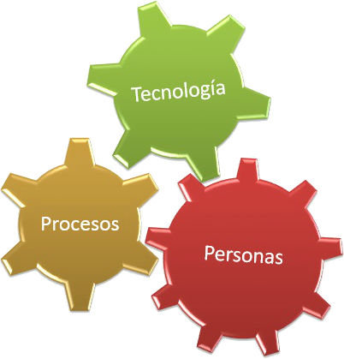
ALCANZES DEL PROYECTO
PLATAFORMA WEB RESPONSIVA
GESTIÓN DE TI ➔ SERVICIOS (ITSM)
ETAPAS: INCIDENTES, REQUERIMIENTOS,
ACTIVIDADES, REPORTES E
INFORMES

Slide 3
ALCANZES DEL PROYECTO
Control sobre operaciones del área de TI
Estadísticas y performance de respuestas
Evaluación de áreas que presentan mayores problemas
Toma de decisiones informadas

Slide 4
ETAPAS DEL PROYECTO
EVALUACIÓN PROCESO ACTUAL
ANALISIS/DISEÑO
PROGRAMACIÓN
TESTING
IMPLEMENTACIÓN
CAPACITACIÓN

Slide 5
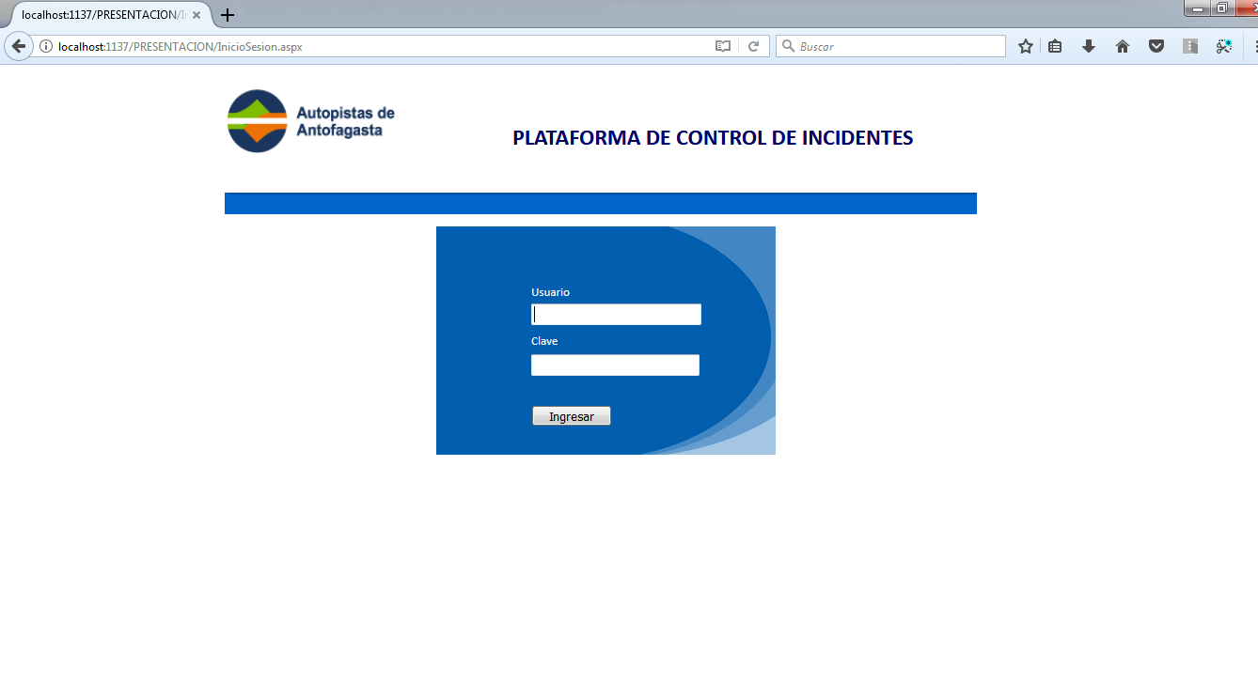

Slide 6
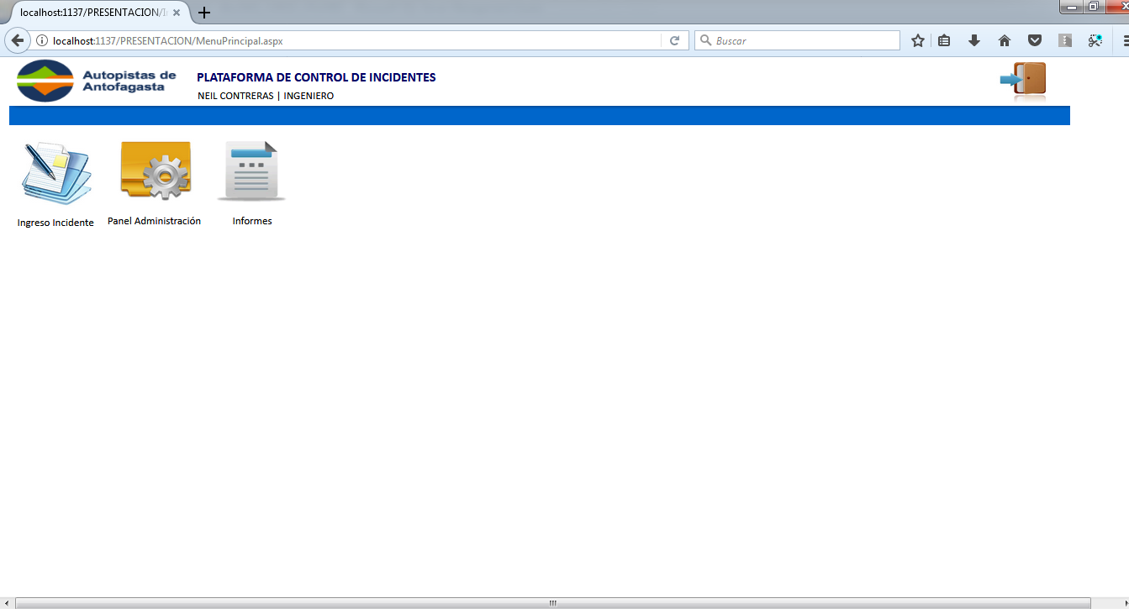

Slide 7
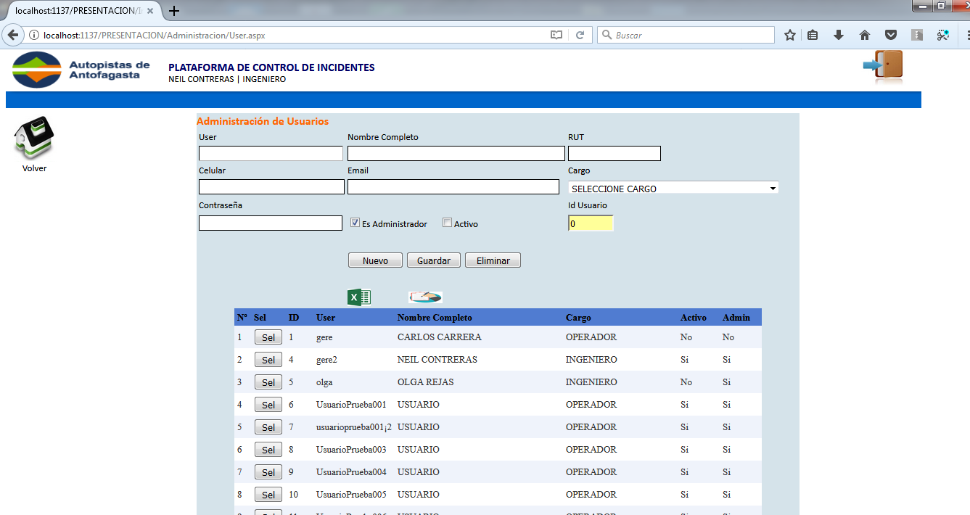

Slide 8

DESARROLLO v/s SISTEMAS CREADOS
Gasto inicial pudiera parecer elevado pero se reduce en el tiempo
Posibilidad de integración con otros sistemas de la empresa
Facilidad mantenimiento y adaptación
Reportes e Informes personalizados
Propiedad del código fuente

Slide 9
ENTREGABLES
Sistema funcionando (Etapas)
Código fuente
Modelo de base de datos
Diccionario de datos
Manual con especificaciones técnicas y diseño de plataforma
Manual de Usuario

Slide 10

GRACIAS

